Slide 1



Notes:
Hersieningsaktiwiteit (5 min)
Welkom by die laaste les in hierdie reeks oor Demokrasie en Menseregte Graad 10's. Die mediadekking van baie verskillende sportkodes tydens die Olimpiese Spele van 2024 het bygedra tot groot opwinding in die sportwêreld. Ek wonder hoeveel van julle het die Olimpiese Spele en die gesprekke rondom geslagsgelykheid gevolg? Vanjaar was die Olimpiese Spele in Parys trots op die feit dat manlike en vroulike sportsoorte dieselfde sportdekkingstyd aanlyn ontvang het.
Kom ons kyk hoeveel van julle kan onthou wat ons in die laaste les geleer het.
Gaan na 'n persoon in jou groep, kies TWEE van hierdie terme en gee 'n voorbeeld/beskrywing van die term (gee slegs een sin per term, dit behoort nie 'n lang bespreking te wees nie).
Voorbeeld: Ek het geslagsvooroordeel in die sportdekking van vrouetennis opgemerk, waar meer aandag aan hul uitrustings gegee word as hul atletiese prestasie.
Geslagsvooroordeel
Rassevooroordeel
Sportkode
Sportdekking
Welgedaan klas! Dit is wonderlik om te hoor hoe goed sommige van julle uit die vorige les kan onthou. Vandag gaan ons kyk na die "donker kant" van sportdekking. Ons het gesien hoe vooroordeel 'n voorbeeld is van een van die vele onregverdige praktyke in sport. Vandag gaan ons verder ondersoek instel na onetiese gedrag in sport.
Kom ons begin.

Slide 2

Onregverdige Praktyke in Sport
OPKIKKER-GEBRUIK
Notes:
Groepaktiwiteit (7 min)
Daar is 'n toename in die gebruik van opkikkers in beide professionele sport en skoolsport. Sommige sportdeelnemers voel genoop om hierdie middels te gebruik omdat die druk om te presteer baie hoog is. Opkikkers (of steroïede) is middels wat help met spieropbouing. Daar is ook opkikkers wat stamina verhoog en verhoed dat sportdeelnemers moeg word.
Bespreek nou opkkikker-gebruik in julle groepe. Verwys na die vrae in Aktiwiteit 1 (Les 3 – Werkkaart). Kies 'n woordvoerder om julle groep se antwoorde op te som. (Laat 4 minute toe vir bespreking en 3 min vir terugvoer.)
Welgedaan klas en dankie vir julle insig en terugvoer. Ons sien beslis 'n toename in tieners wat aanvullings soos maaltydvervangers ("shakes") en vitamiene gebruik om spiere op te bou. Alhoewel hierdie aanvullings nie as dwelms geklassifiseer word nie, vind sommige tieners dit onvoldoende en begin hulle met steroïede eksperimenteer om die gewenste resultate te bereik.
Hoewel opkikkers minder skadelik mag voorkom as ander dwelmmiddels, is dit 'n werklikheid dat langtermyngebruik tot verslawing en ernstige newe-effekte kan lei. Sommige vroue wat steroïede gebruik, kan verhoogde testosteroonvlakke ervaar. Dit kan lei tot oormatige liggaams- en gesigshare en ontwrigting van hul menstruele siklus.

Slide 3
Newe-effekte van Anaboliese Steroïede
MANS KAN DIE VOLGENDE ERVAAR:
Prominente borste
Gekrimpte testes
Onvrugbaarheid
Prostaatkliervergroting
Notes:
Onderrig (1 min)
Nota aan onderwyser: Hierdie drie skyfies bevat animasies om die leerders visueel te betrek.
Kom ons kyk na sommige van die gevare van die neem van anaboliese steroïede. Het jy geweet dat: (klik op skyfie)
mans die volgende kan ervaar: (klik op skyfie)
Prominente borste
Gekrimpte testes
Onvrugbaarheid
Prostaatkliervergroting

Slide 4

Newe-effekte van Anaboliese Steroïede
VROUE KAN DIE VOLGENDE ERVAAR:
’n Dieper stem, wat onomkeerbaar kan wees.
’n Vergrootte klitoris, wat onomkeerbaar kan wees.
Oormatige liggaamshare
Haarverlies, wat onomkeerbaar kan wees.
Ongereelde of afwesige menstruasie
Notes:
Onderrig (1 min)
(klik op skyfie)
Vroue kan die volgende ervaar: (klik op skyfie)
’n Dieper stem, wat onomkeerbaar kan wees.
’n Vergrootte klitoris, wat onomkeerbaar kan wees.
Oormatige liggaamshare
Haarverlies, wat onomkeerbaar kan wees.
Ongereelde of afwesige menstruasie

Slide 5
Newe-effekte van Anaboliese Steroïede
BEIDE MANS & VROUE KAN DIE VOLGENDE ERVAAR:
Erge aknee
Verhoogde risiko van seningontsteking en tendonskeure
Abnormaliteite van die lewer en gewasse
Hoë bloeddruk (hipertensie)
Probleme met hart- en bloedsirkulasie
Notes:
Onderrig (3 min)
(klik op skyfie)
Beide mans en vroue kan die volgende ervaar: (klik op skyfie)
Erge aknee
Verhoogde risiko van seningontsteking en tendonskeure
Abnormaliteite van die lewer en gewasse
Hoë bloeddruk (hipertensie)
Probleme met hart- en bloedsirkulasie
Asook:
Woede en aggressiewe of gewelddadige gedrag
Psigiatriese versteurings, soos depressie
Dwelm afhanklikheid
Infeksies of siektes soos MIV of hepatitis, as hulle die middels inspuit.
Dit verhinder groei en ontwikkeling van tieners en verhoog hul risiko op toekomstige gesondheidsprobleme.

Slide 6

Notes:
Individuele Aktiwiteit (6 min)
Jy sal nou die geleentheid kry om na te dink oor wat jy geleer het deur Aktiwiteit 2 (Les 3 – Werkkaart) te voltooi.
Moontlike antwoorde is beskikbaar op die Les 3 – Werkkaart MEMO.

Slide 7
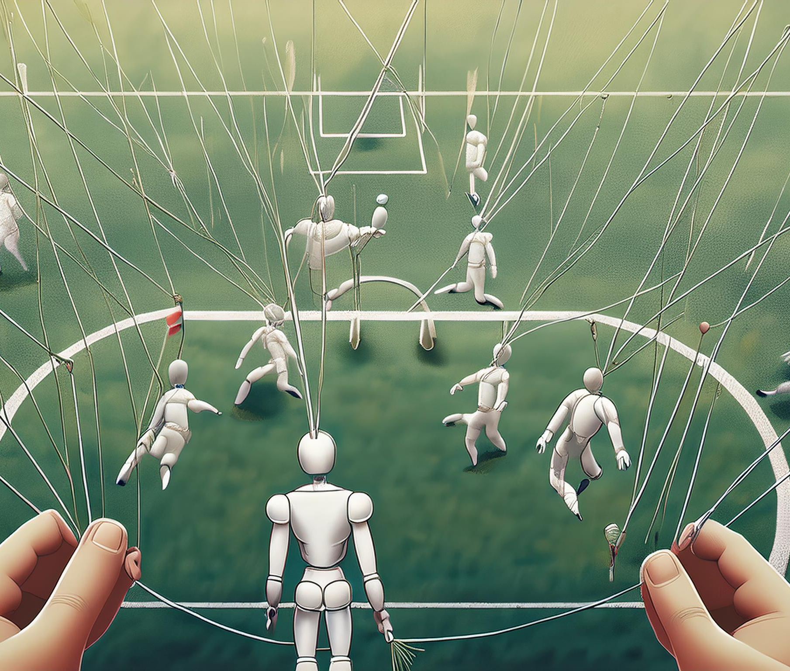
Onregverdige Praktyke in Sport
WEDSTRYDKNOEIERY
PARTYDIGE SKEIDSREGTING
WANADMINISTRASIE
Notes:
Onderrig (4 min)
Nota aan onderwyser: Hierdie skyfie bevat animasies om leer te verbeter.
Kom ons bespreek nog DRIE onbillike praktyke in sport. (klik op skyfie)
Wedstrydknoeiery: Wedstrydknoeiery vind plaas wanneer spelers doelbewus swak presteer om die uitslag van 'n wedstryd te beïnvloed, dikwels tot voordeel van persone wat op die speler of span wed. Hierdie praktyk is onregverdig en oneties, aangesien dit die beginsel van regverdige mededinging ondermyn. Regverdige mededinging is 'n basiese beginsel van sportintegriteit. (klik op skyfie)
Partydige skeidsregting: Dit gebeur wanneer 'n skeidsregter versuim om gepaste stappe te neem tydens 'n wedstryd. Dit kan lei tot beserings of onregverdige benadeling van spelers. Hierdie situasie kan eskaleer indien 'n span aggressief reageer, wat moontlik tot 'n geveg kan lei. Byvoorbeeld, wanneer een sokkerspeler as gevolg van 'n gevaarlike hoë skop afgestuur word, maar 'n soortgelyke oortreding, deur 'n ander speler, oorgesien word, kan dit dui op 'n gebrek aan regverdigheid. Skeidsregters moet altyd regverdig en konsekwent wees in hul beslissings om gelyke behandeling vir alle spelers te verseker. (klik op skyfie)
Wanadministrasie in sport: Wanadministrasie vind plaas wanneer sportbestuurders nie hul plig behoorlik nakom nie. Dit sluit die misbruik of vermorsing van fondse, swak beplanning van sportbyeenkomste en die bedreiging van die veiligheid van spelers en toeskouers in. 'n Ander vorm van wanadministrasie is gevalle van korrupsie waar die fondse vir persoonlike of korporatiewe gewin aangewend word.

Slide 8

WORD ‘N KRITIESE ONTLEDER VAN SPORTDEKKING
Vra jouself die volgende vrae af:
Wat het ek in die media gevind oor sportdekking?
Hoe ondersteun dit my standpunt?
Het ek voorbeelde van vooroordeel in sport opgemerk?
Kan krities denke my sportbeskouing verander?
Notes:
Onderrig (5 min)
Soos ons aan die einde van hierdie lesreeks kom, kan ons sien dat die media deur onregverdige praktyke en vooroordeel beïnvloed kan word. Dit is belangrik vir individue om die inligting wat aangebied word te analiseer en krities te evalueer. Kwessies wat jy in die media waarneem, kan bevraagteken word.
Kom ons neem 'n oomblik om te definieer HOE jy 'n kritiese ontleder van sportdekking in die media kan word: Analisering en evaluering vereis dat jy navorsing doen en bewyse versamel om jou argument te ondersteun. Hierdie bewyse kan verkry word deur kruisverwysings van verskillende sportnuusbronne of artikels te toets, sowel as deur vrae op verskeie sosiale media-platforms te stel. (klik op skyfie)
Vra jouself die volgende vrae af: (klik op skyfie)
Wat het ek in die media gevind oor sportdekking?
Hoe ondersteun dit my standpunt?
Het ek voorbeelde van vooroordeel in sport opgemerk?
Kan krities denke my sportbeskouing verander?
Sodra jy jou navorsing voltooi het, kan jy, met behulp van die bewyse wat jy versamel het, 'n kritiese argument saamstel. Indien mense jou standpunt teëstaan, moet jy geduldig na hul siening luister en dit noukeurig evalueer. Bly kalm en probeer konflik vermy. Gebruik jou bewyse om hul standpunt op 'n rasionele manier teen te werk.

Slide 9
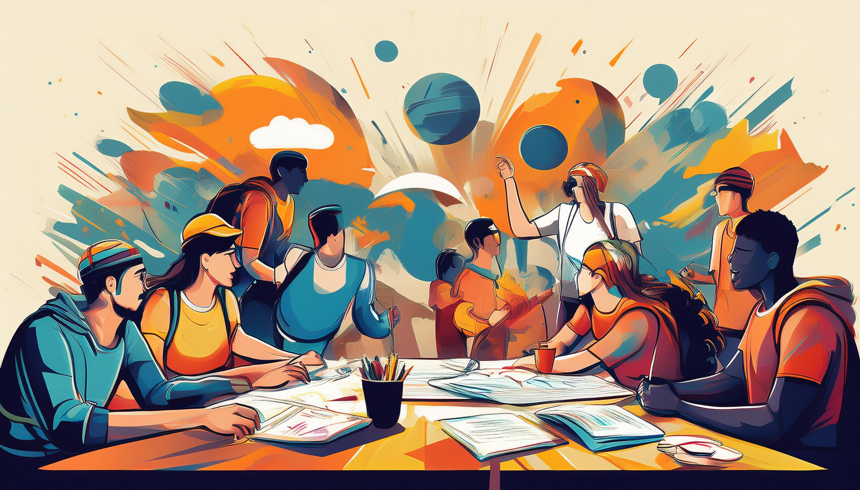
Notes:
Groepplakkaat & Refleksie (8 min)
Nota aan onderwyser: Hierdie skyfie sal die les beëindig, maar daar is 'n groepplakkaar en 'n individuele reaksie wat leerders moet voltooi. Maak seker daar is genoeg spasie op u graffiti-muur vir hul plakkate. Leerders kan lees wat die ander groepe op hul plakkate geskryf het dan individueel in hul werkboeke/werkkaarte reflekteer.
Deel Les 3 – Plakkaat aan elke groep uit.
Werk as 'n groep saam en ontwerp 'n plakkaat waarin julle AGT voorstelle lys om onregverdige praktyke in skoolsport te voorkom. Hou alles wat jy geleer het, ten opsigte van vooroordeel in sportdekking en onregverdige praktyke in sport, in gedagte. Plaas die voltooide plakkaat op jul klas se graffiti-muur en lees die ander plakkate om te sien waarmee die ander groepe vorendag gekom het. (Leerders kan na Vraag 3.1 in Aktiwiteit 3 (Les 3 – Werkkaart) verwys.)
Nadat jy hierdie aktiwiteit voltooi het, moet jy vraag 3.2 in Aktiwiteit 3 (Les 3 – Werkkaart) individueel voltooi.
Deel die Inhoudsopsomming aan die leerders uit voordat hulle die klas verlaat.

